Slide 1
2D 게임 프로그래밍 1차 발표
2019182029
게임공학과 이원준

Slide 2
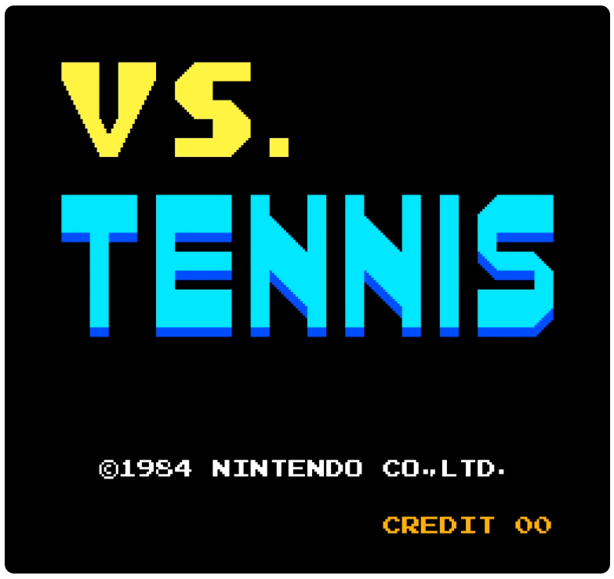
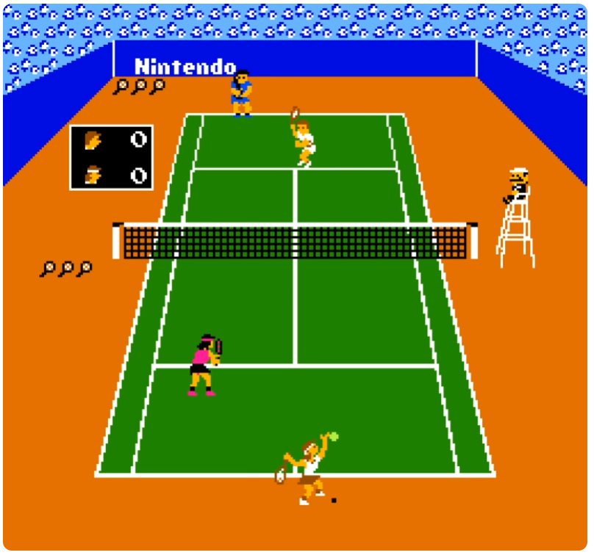
テニス | Tennis

Slide 3
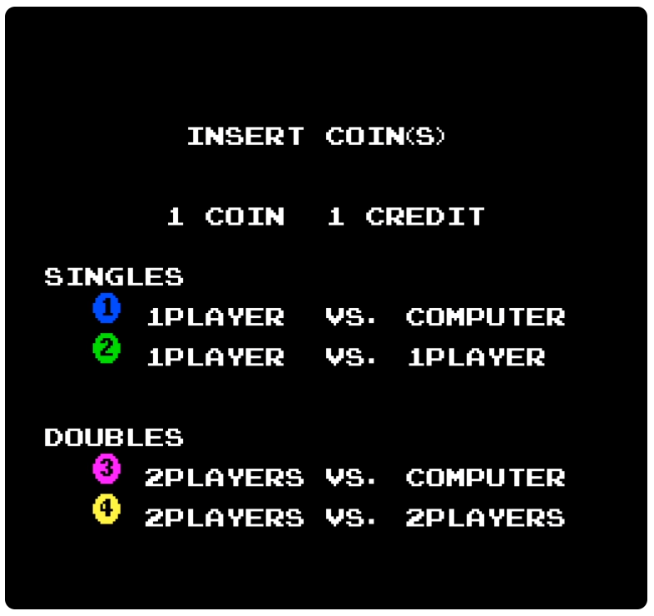
게임의 흐름

Slide 4
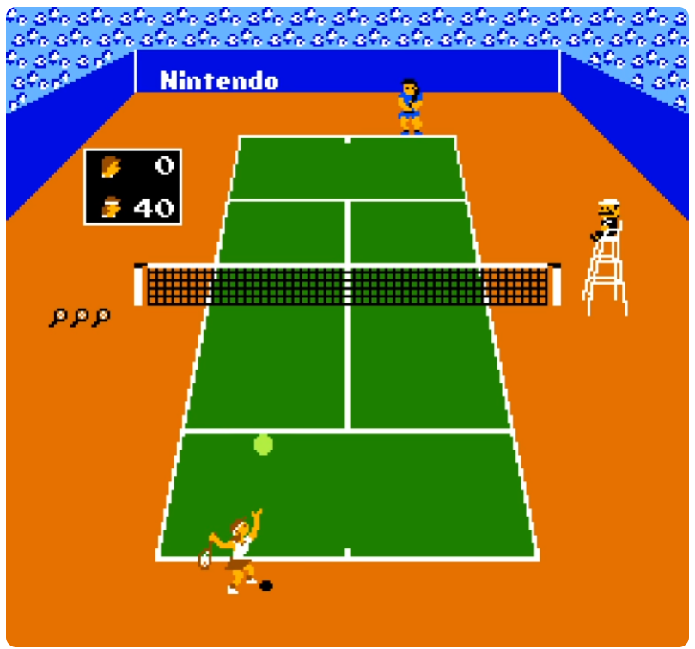
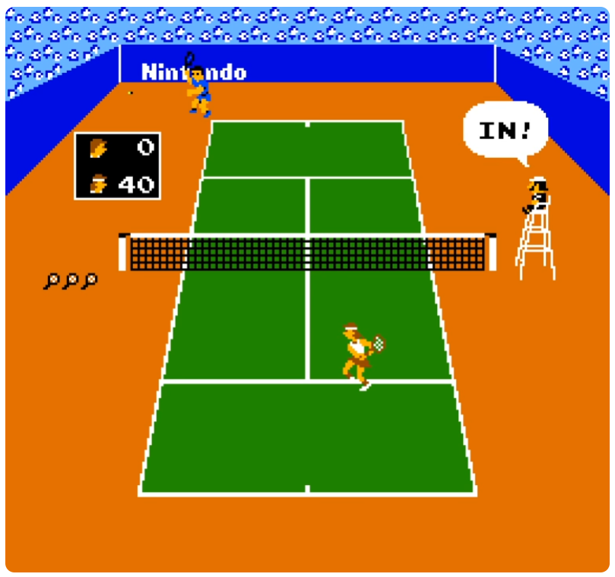
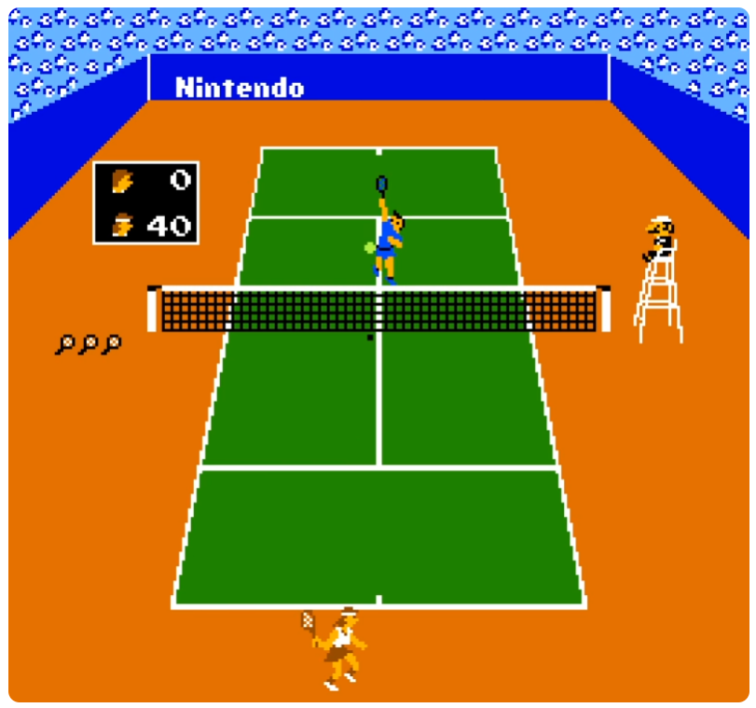

Slide 5
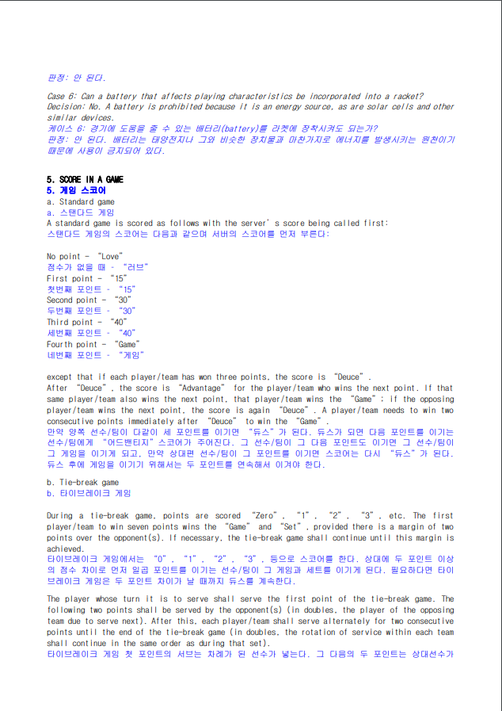
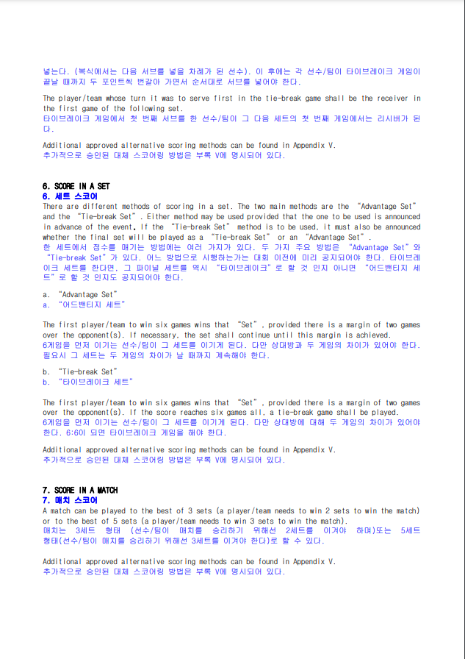
게임의 룰

Slide 6
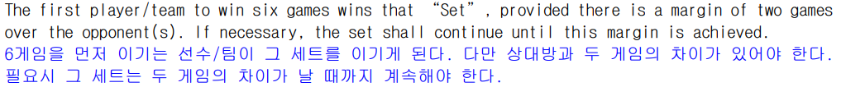
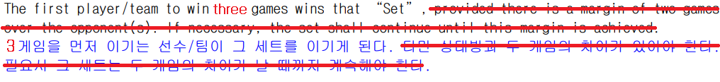

Slide 7
개발 일정
1주차 : 게임 실행 및 플레이어블 캐릭터 구현
2 ~ 3주차 : 테니스 공의 움직임, 심판 구현
4주차 : 2P의 움직임 구현
5 ~ 8주차 : CPU의 움직임 구현

